Slide 1


Stan środowiska w województwie małopolskim w 2016 roku
Ryszard Listwan
Zastępca Małopolskiego Wojewódzkiego Inspektora Ochrony Środowiska w Krakowie

Slide 2
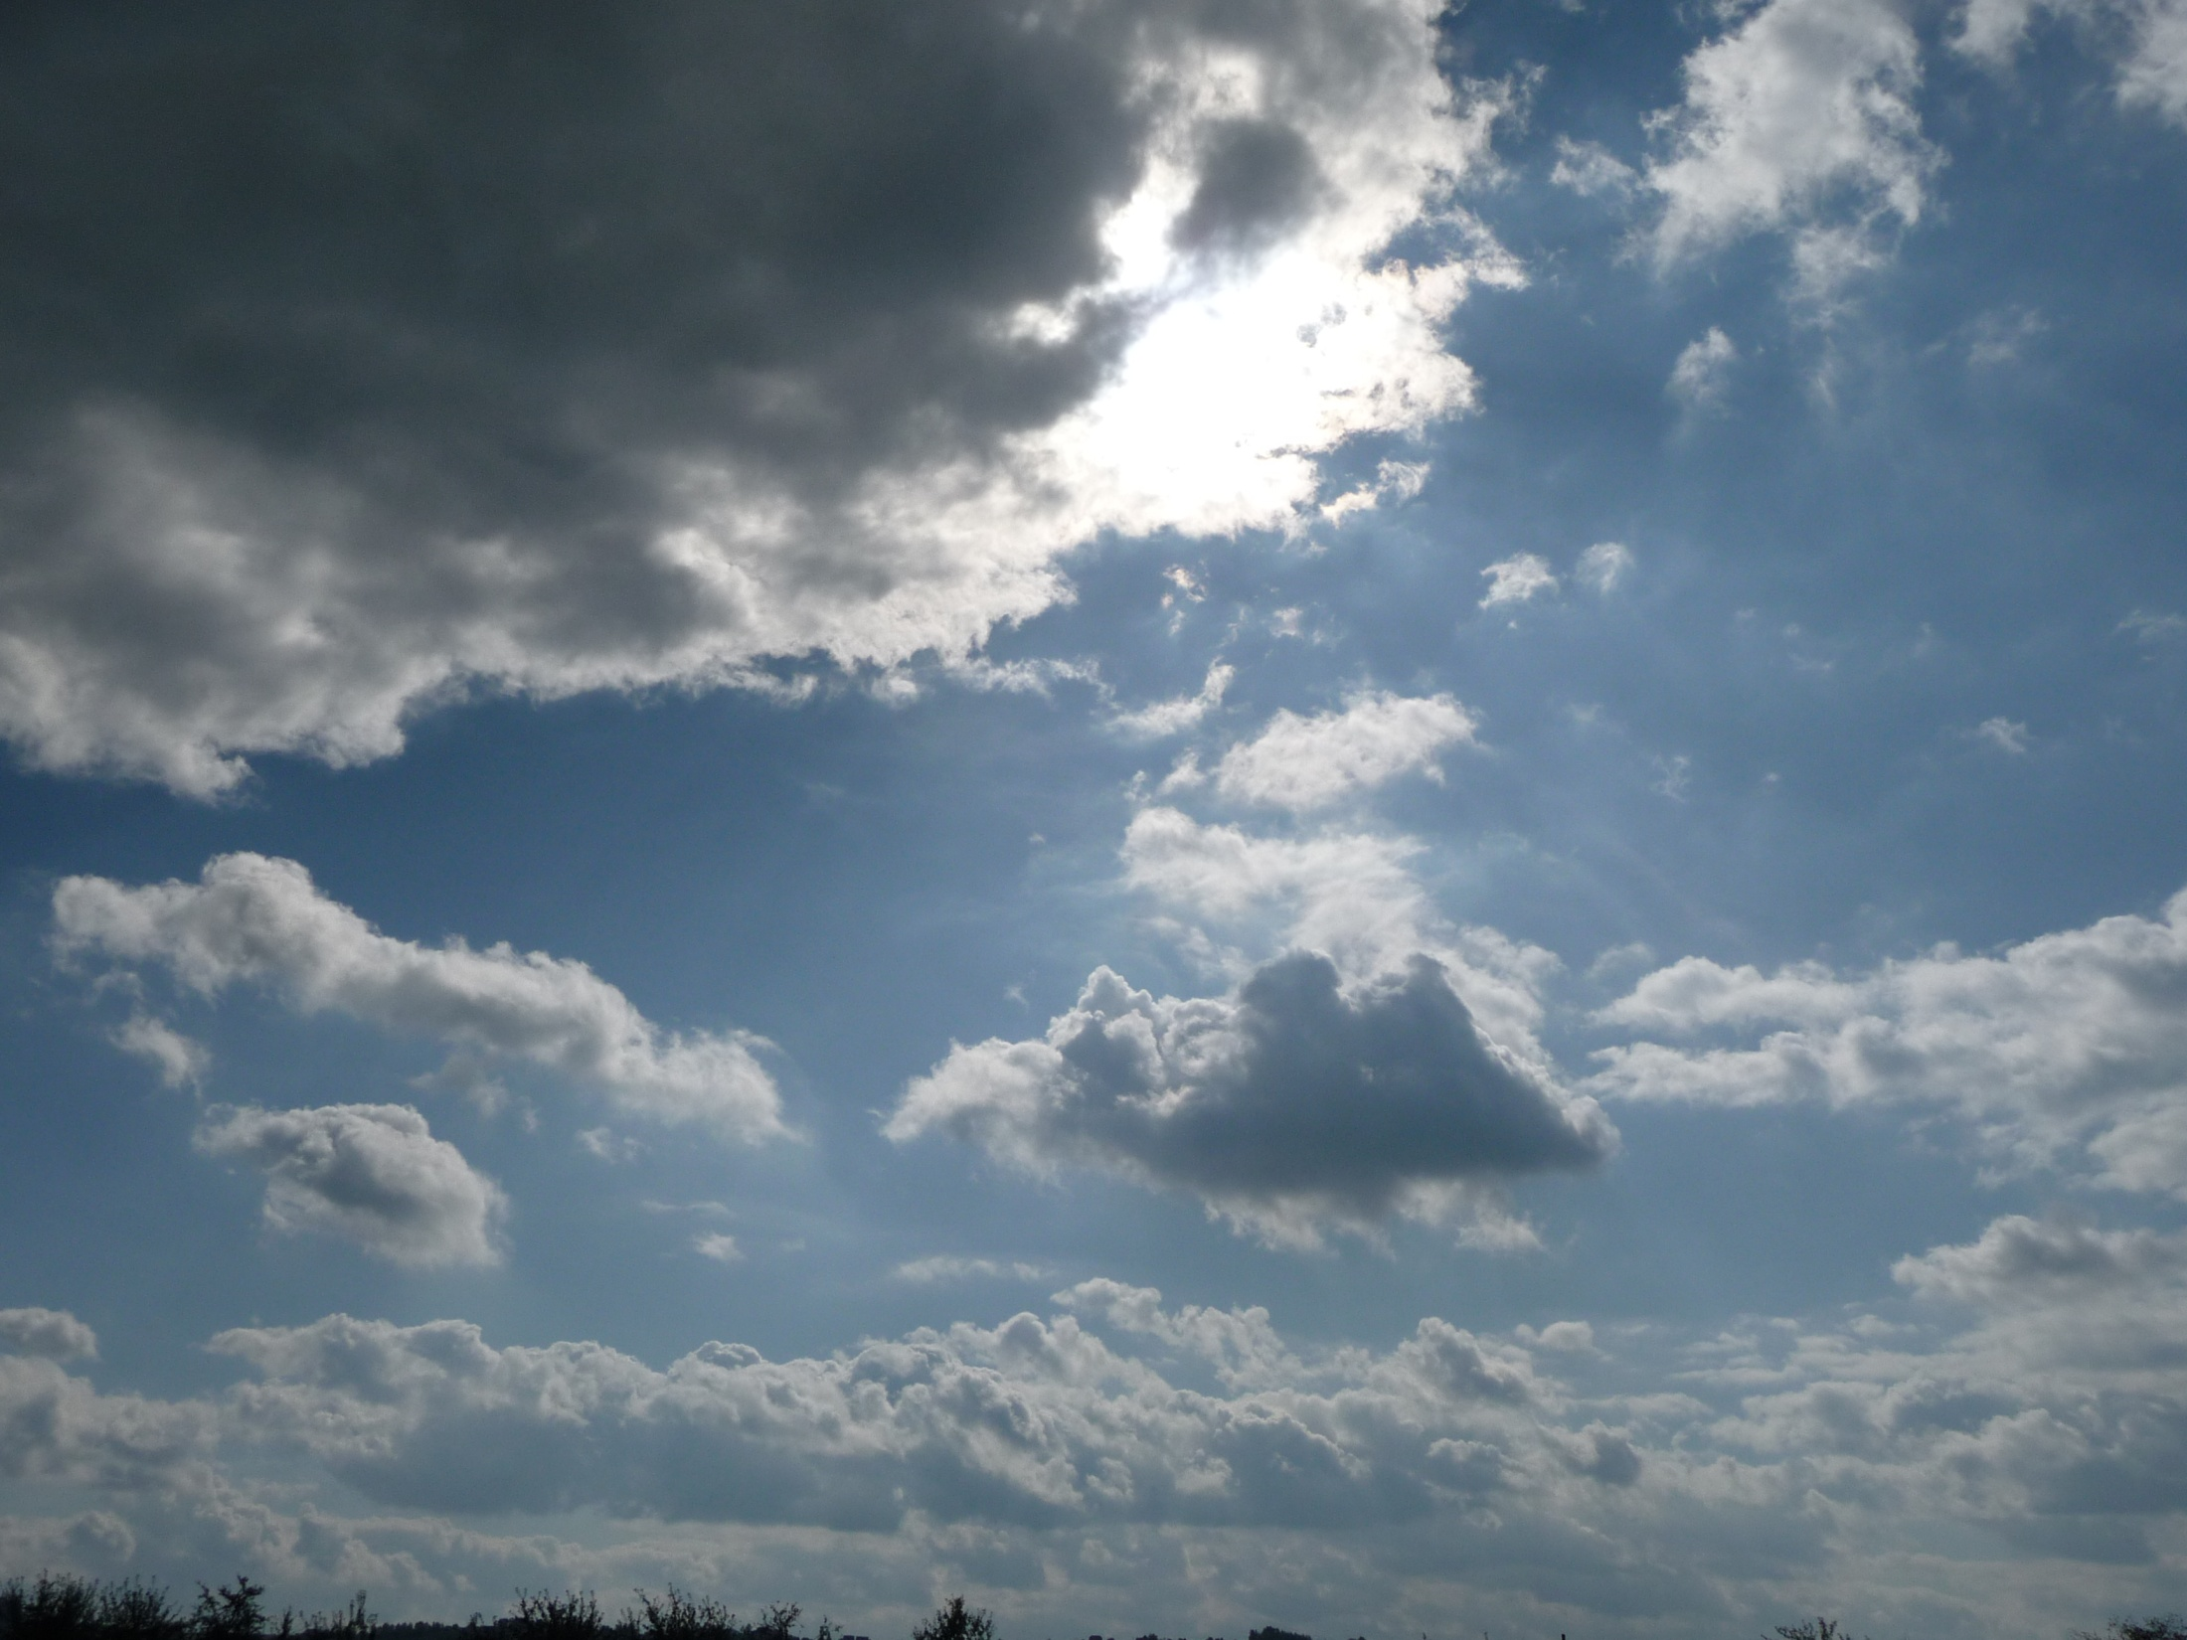
Jakość powietrza w województwie małopolskim w 2016 roku

Slide 3

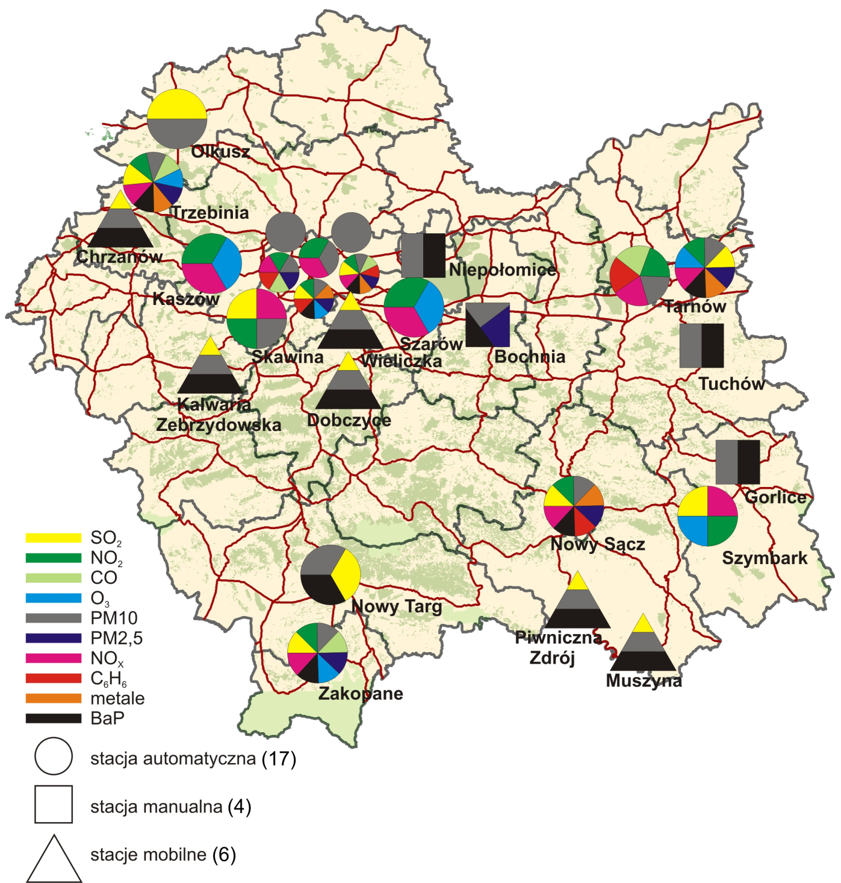
Monitoring jakości powietrza w 2016 roku

Slide 4
Średnioroczne stężenia pyłu zawieszonego
PM10 w latach 2012 - 2016
norma

Slide 5
Średnioroczne stężenia pyłu zawieszonego
PM10 w 2016 roku
norma

Slide 6
Średnioroczne stężenia pyłu zawieszonego
PM2.5 w latach 2012 - 2016
norma

Slide 7
Średnioroczne stężenia
BaP w latach 2012 - 2016
norma

Slide 8
Średnioroczne stężenia
SO₂ w latach 2012 - 2016

Slide 9
Średnioroczne stężenia
NO₂ w latach 2012 - 2016

Slide 10
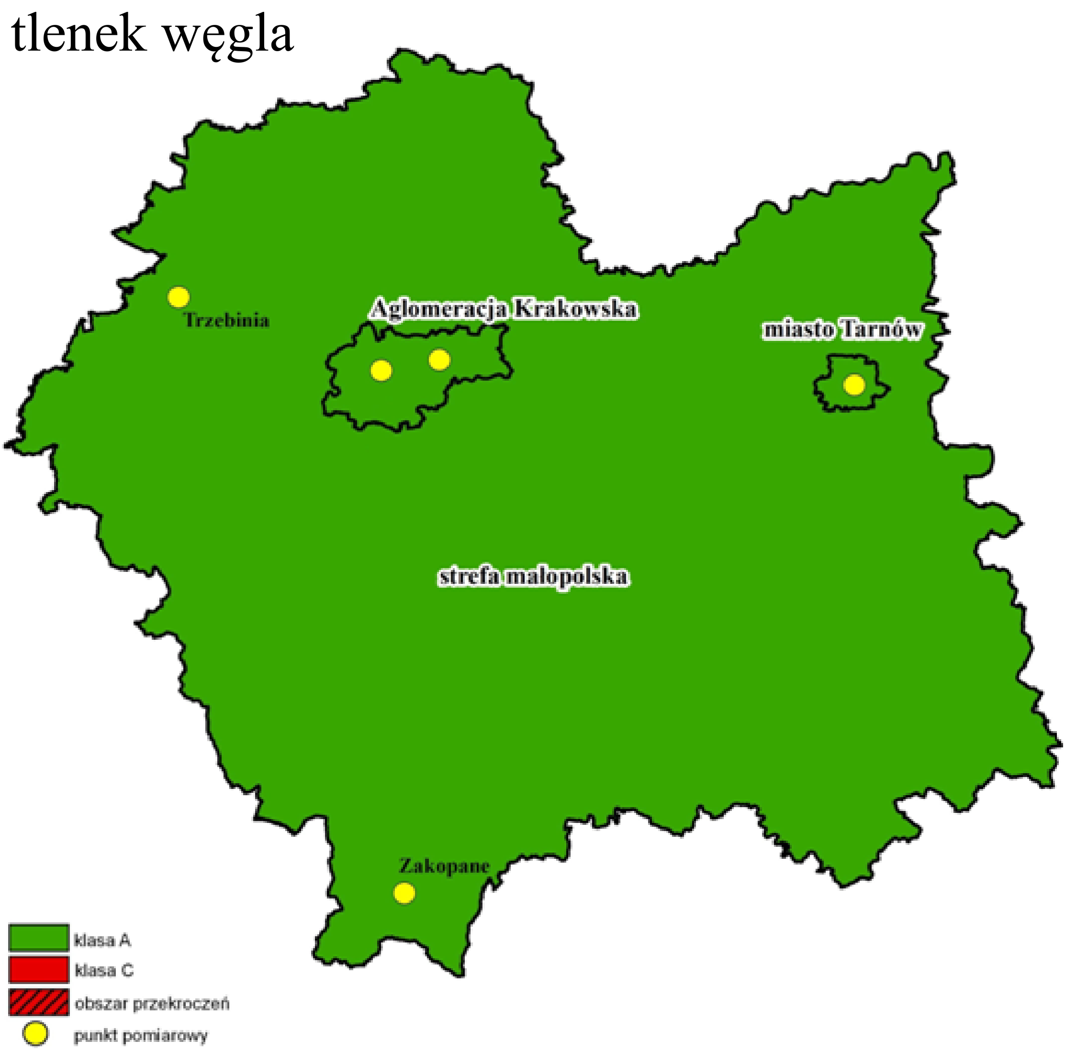
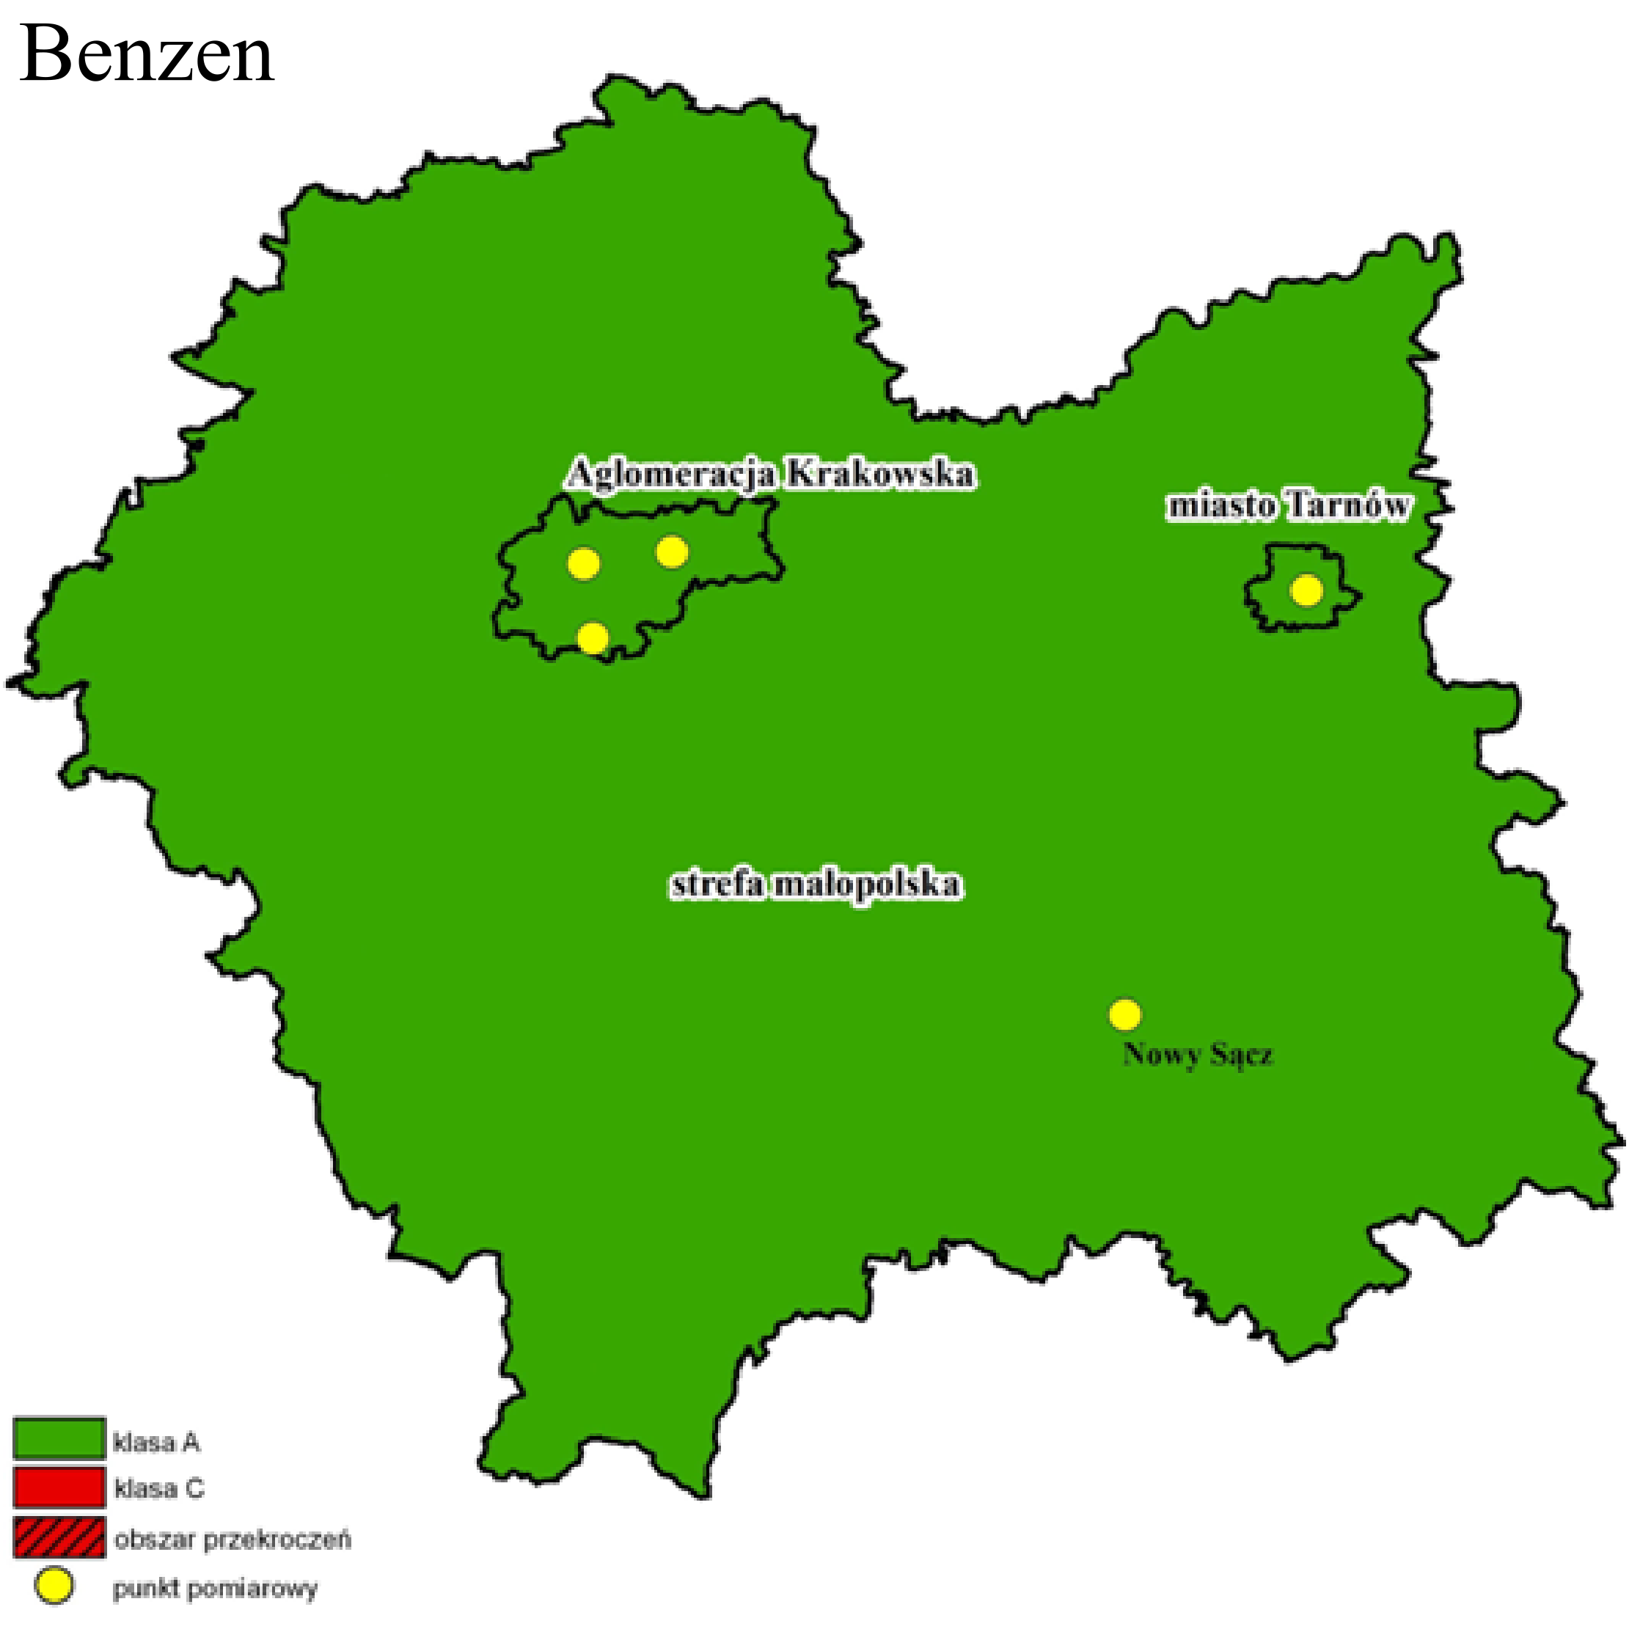
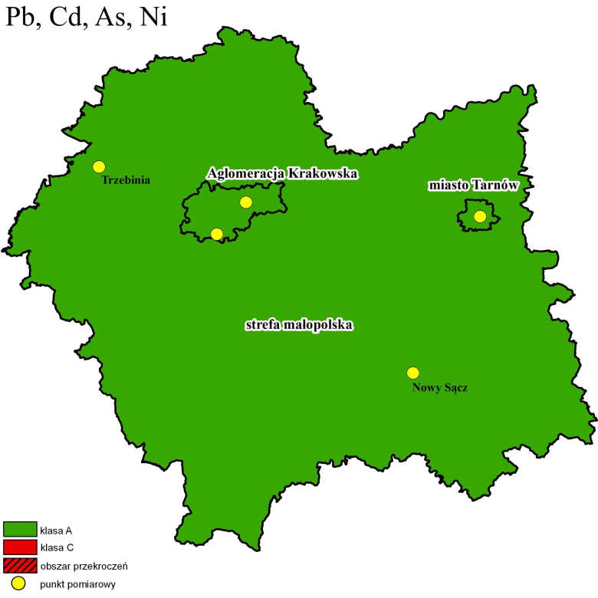
Jakość powietrza dla tlenku węgla, benzenu i metali w 2015 roku

Slide 11
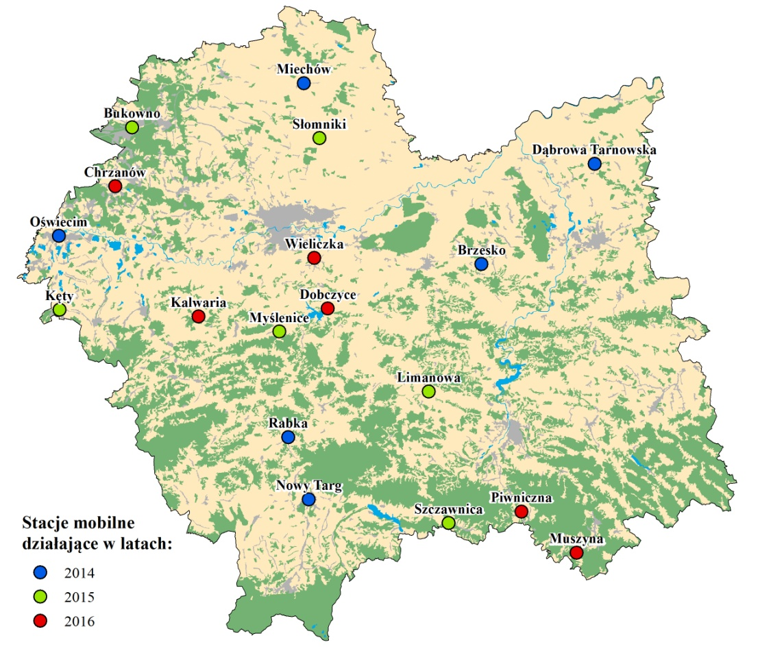
Pomiary okresowe w latach 2014-2016

Slide 12
Pomiary okresowe w latach 2014-2016
norma PM10
BaP

Slide 13
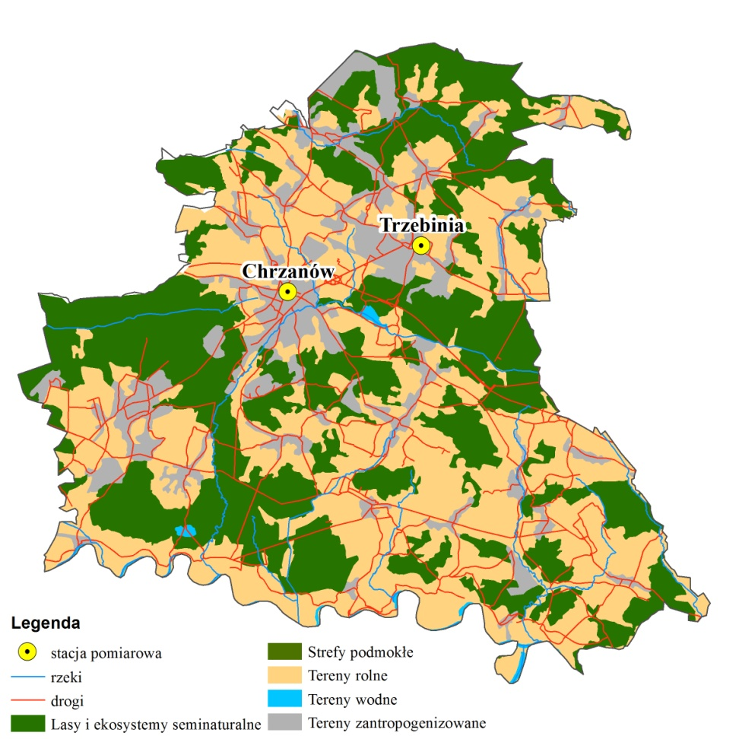
Pomiary jakości powietrza w powiecie chrzanowskim

Slide 14

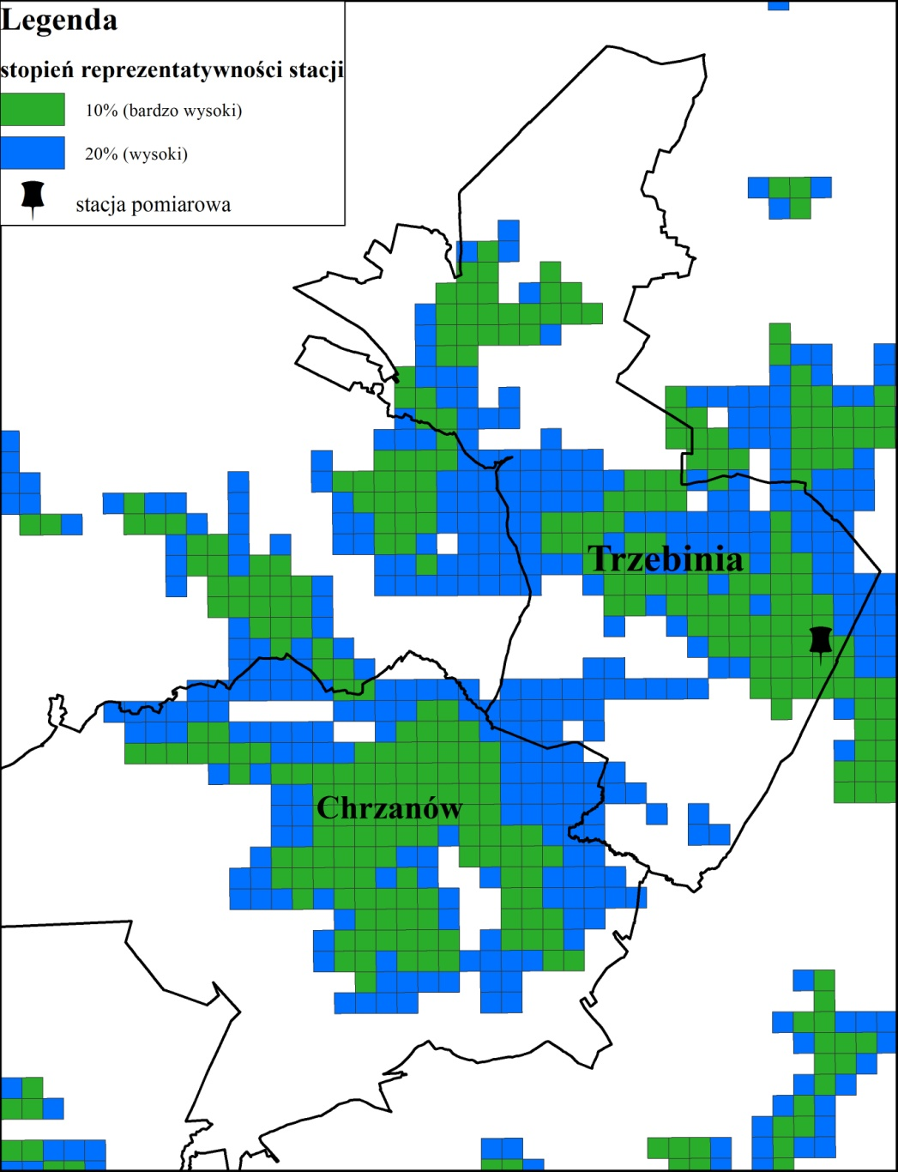
Reprezentatywność stacji w Trzebini na przykładzie rocznych stężeń pyłu zawieszonego PM10

Slide 15
Stan jakości powietrza w styczniu i lutym 2017 roku
*Dopuszczalna liczba dni z przekroczeniem normy dobowej - 35
Poziom alarmowy
Poziom informowania
Norma dobowa

Slide 16
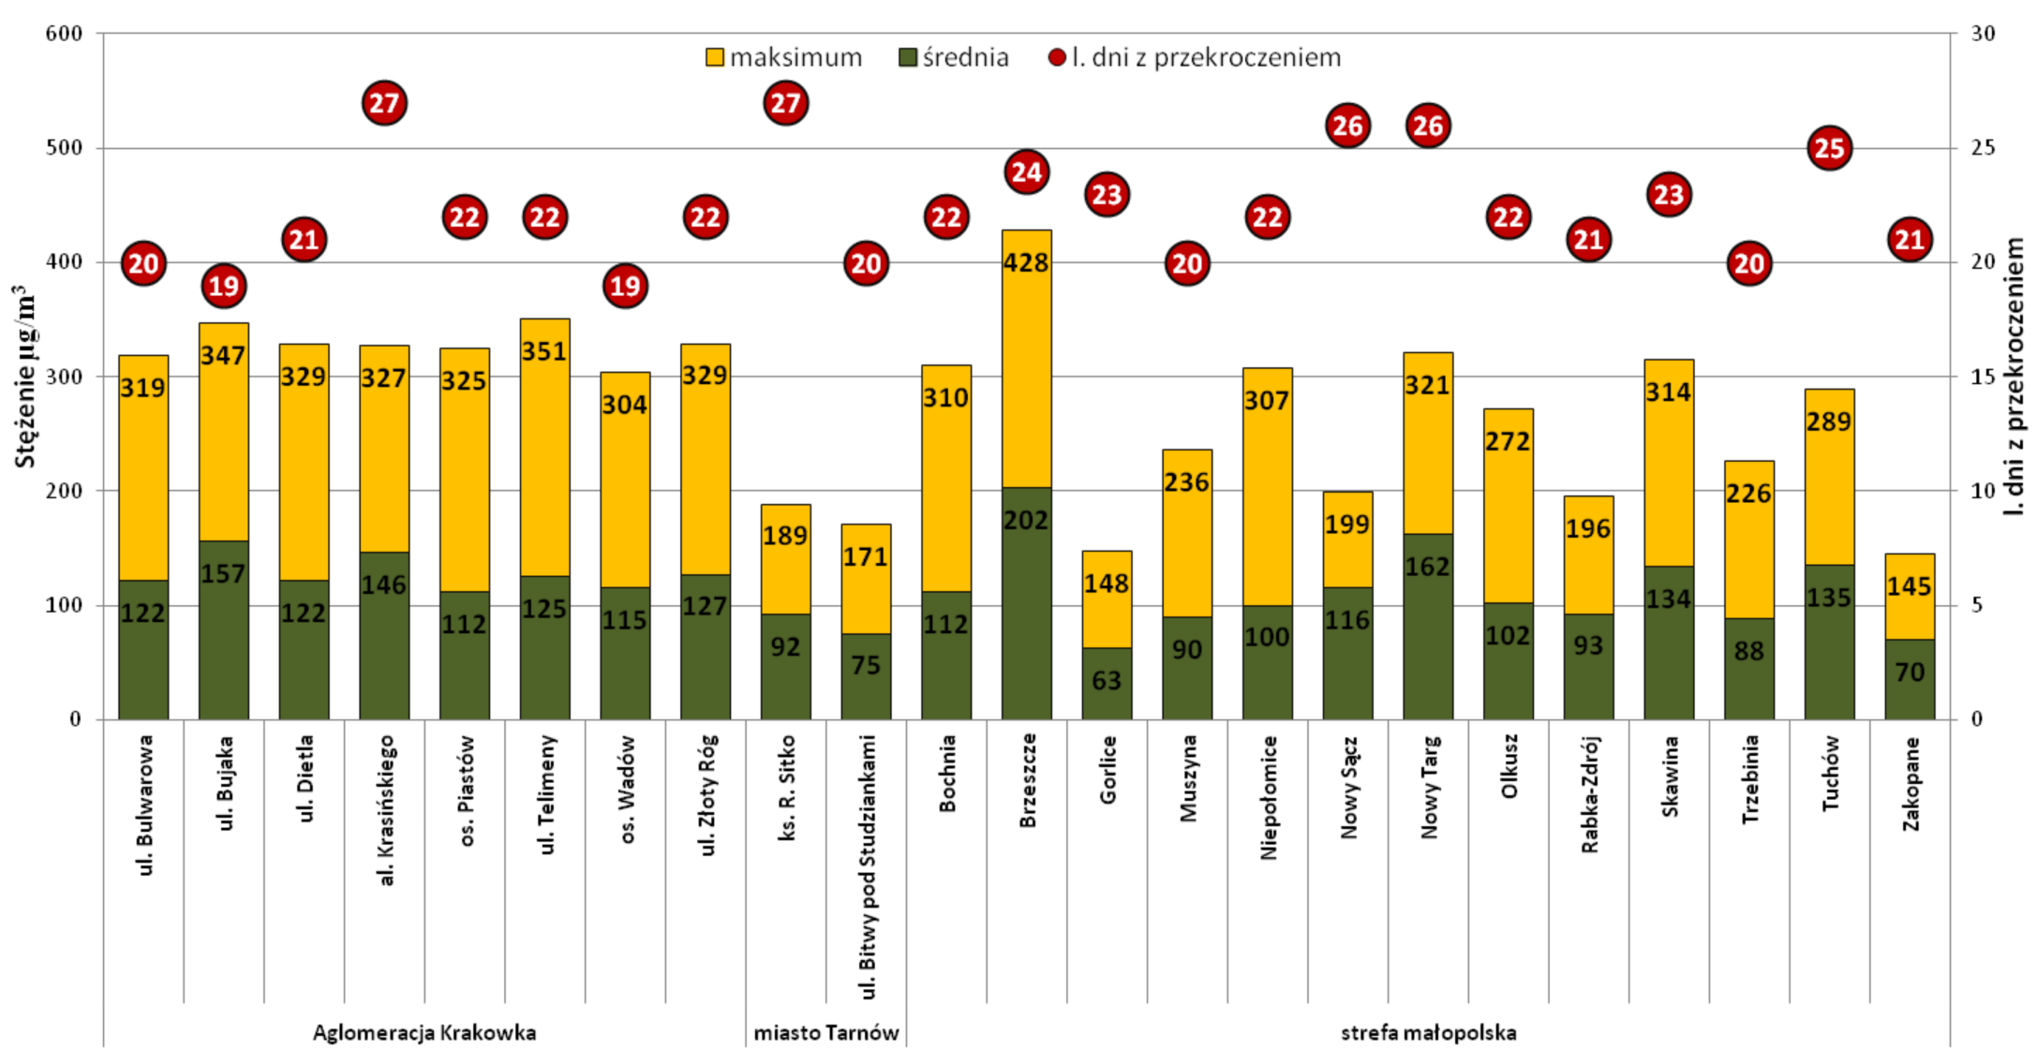
Jakość powietrza w województwie małopolskim
w styczniu 2017 roku

Slide 17
Średnie stężenia pyłu zawieszonego PM10 wraz z częstością przekraczania normy
dobowej (50µg/m³) w styczniu i lutym 2017 roku (dane ze stacji automatycznych)

Slide 18
Stężenia BaP w styczniu 2017 roku

Slide 19
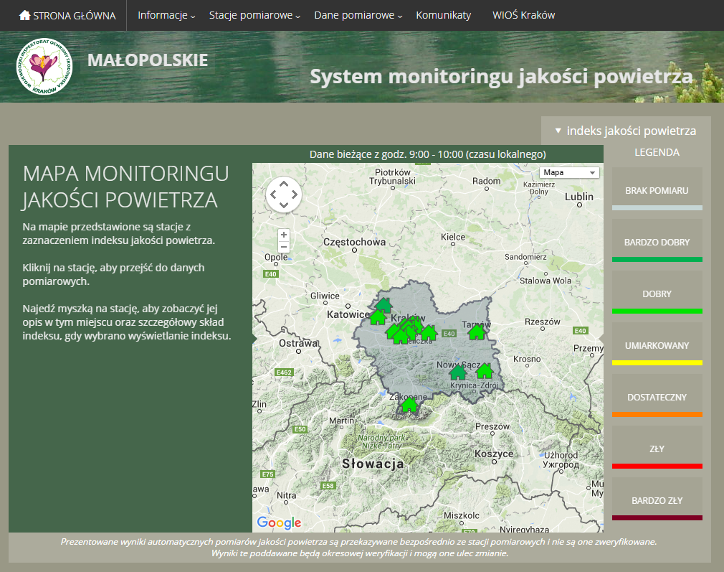
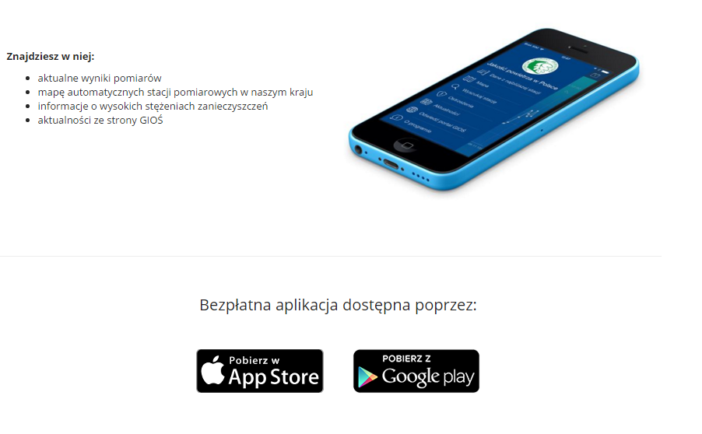
Aktualny stan jakości powietrza w województwie małopolskim
Jakość powietrza on-line
Aplikacja na telefon
http://monitoring.krakow.pios.gov.pl/
http://powietrze.gios.gov.pl/pjp/content/mobile_app

Slide 20
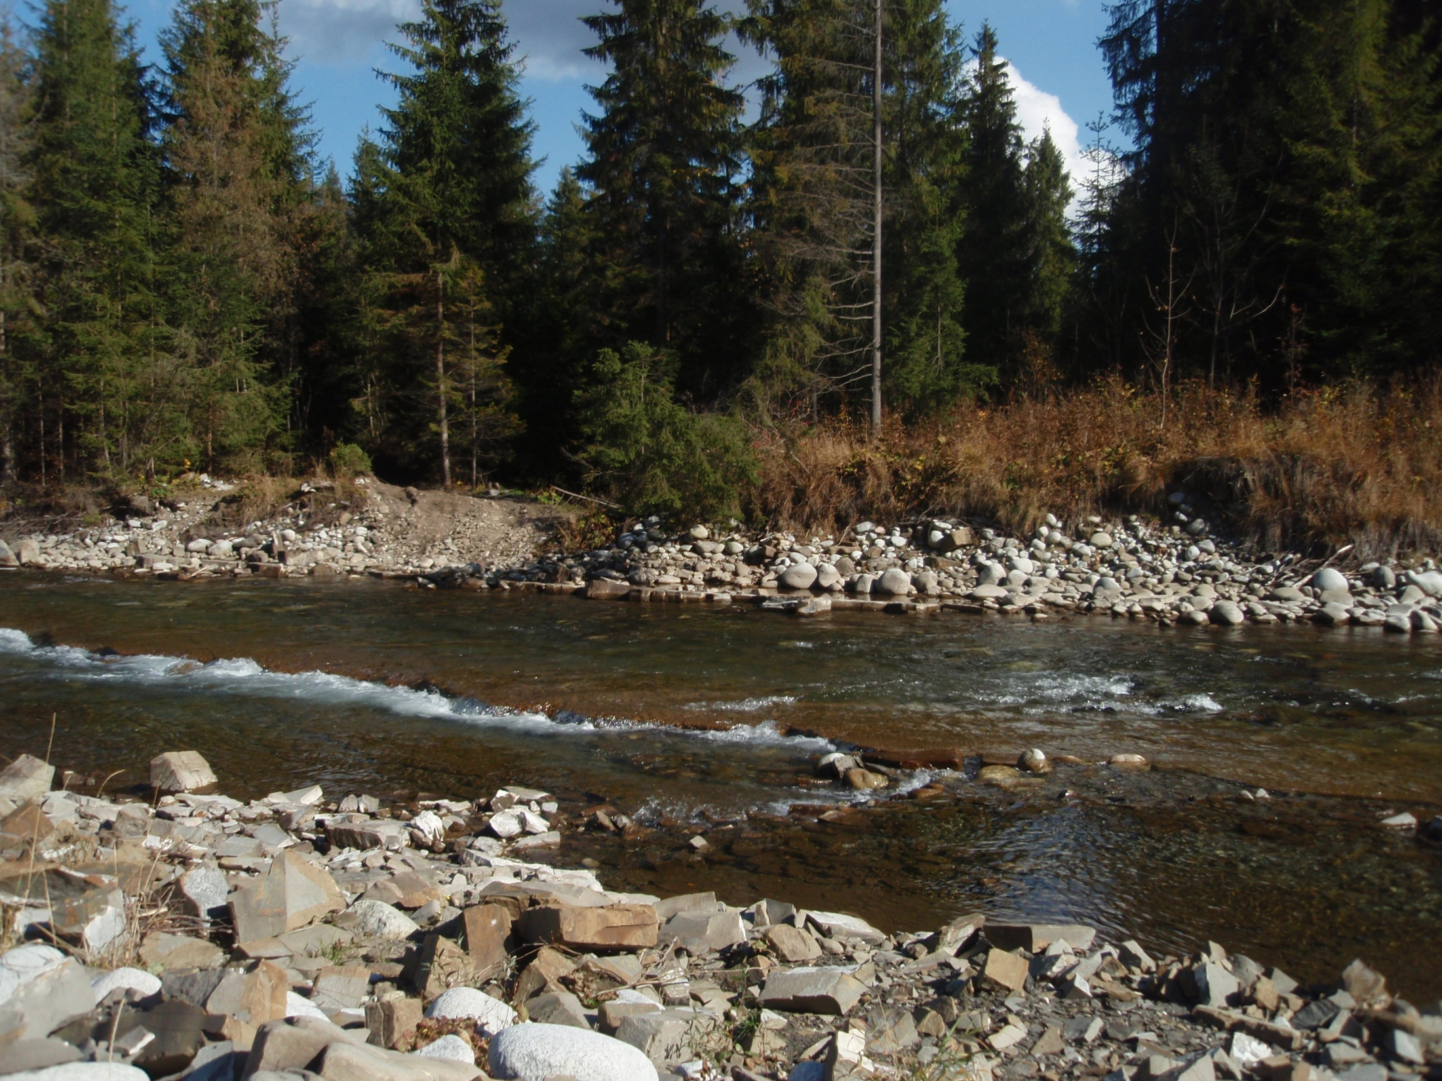
Jakość wód powierzchniowych w powiecie chrzanowskim w 2015 roku

Slide 21
WODY POWIERZCHNIOWE – główne akty prawne
Ramowa Dyrektywa Wodna (Dyrektywa 2000/60/EC) – dokument uznawany za jeden z najbardziej kompleksowych pakietów dotyczących celów, instrumentów i zobowiązań w zakresie gospodarki wodnej
Prawo wodne z dnia 18 lipca 2001 roku (Dz.U. 2015 poz. 469)
Akta wykonawcze do ustawy Prawo wodne

Slide 22
Monitoring wód powierzchniowych w 2015 roku
Województwo małopolskie:
badano 60 rzek i potoków w 88 punktach pomiarowo-kontrolnych (p.p.k.) oraz 4 zbiorniki zaporowe w 4 punktach pomiarowo-kontrolnych (p.p.k.)
Powiat chrzanowski:
badano 5 rzek w 6 punktach pomiarowo-kontrolnych (p.p.k.)

Slide 23
Ocena stanu wód na tle cyklu wodnego
Czas obowiązywania 2. Planu gospodarowania wodami
Czas obowiązywania 1. Planu gospodarowania wodami
Monitoring operacyjny
Monitoring operacyjny
Monitoring operacyjny
Monitoring diagnostyczny
Monitoring diagnostyczny
2010
2012/2013
2015/2016
2018/…
Ocena stanu ekologicznego
Monitoring diagnostyczny i Monitoring operacyjny
Ocena stanu ekologicznego
Monitoring operacyjny

Slide 24
Klasyfikacja stanu/potencjału ekologicznego jednolitych części wód powierzchniowych w województwie małopolskim w 2015 roku

Slide 25
Klasyfikacja stanu chemicznego jednolitych części
wód powierzchniowych w województwie małopolskim w 2015 roku

Slide 26
Ocena stanu jednolitych części wód powierzchniowych
w województwie małopolskim w 2015 roku

Slide 27
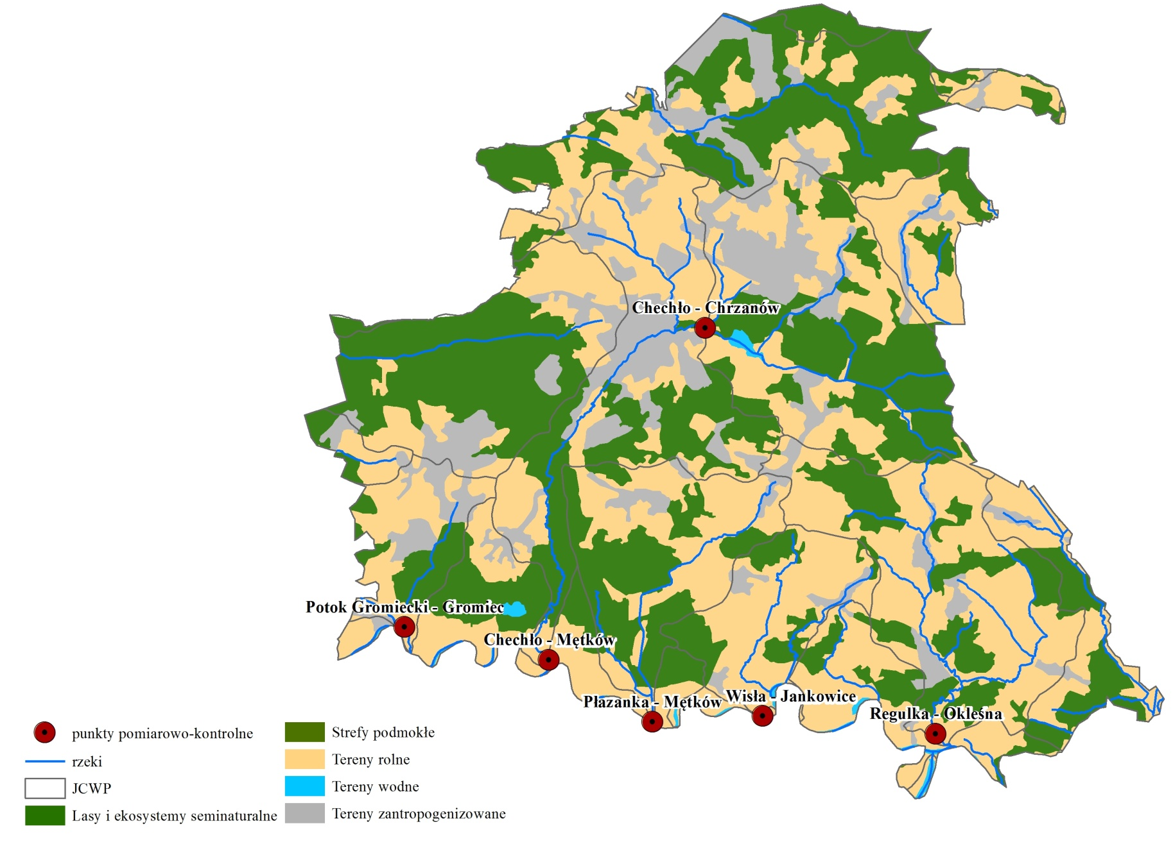
Lokalizacja punktów pomiarowo-kontrolnych na terenie powiatu chrzanowskiego

Slide 28
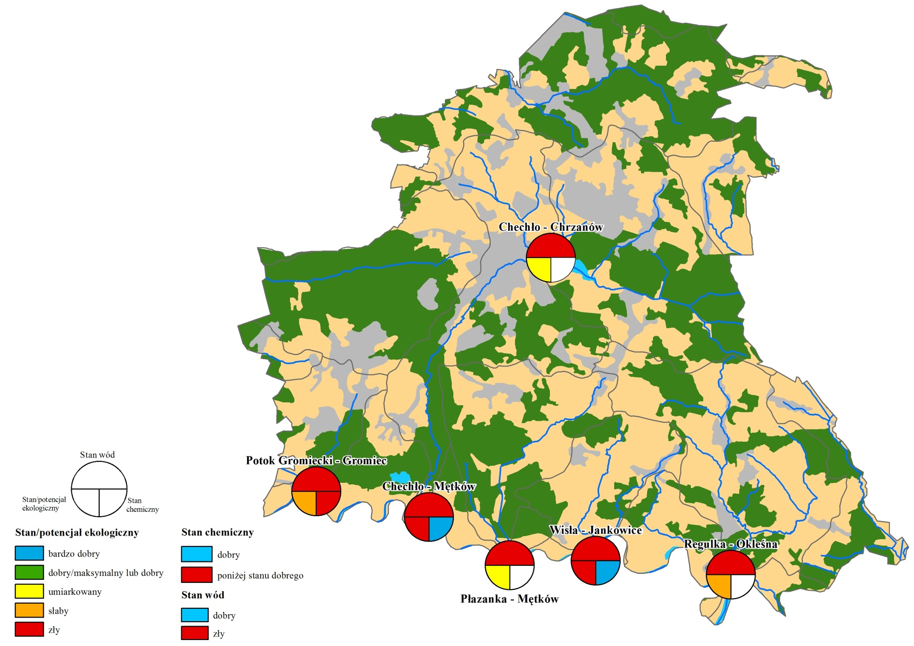
Ocena stanu wód w powiecie chrzanowskim w 2015 roku

Slide 29
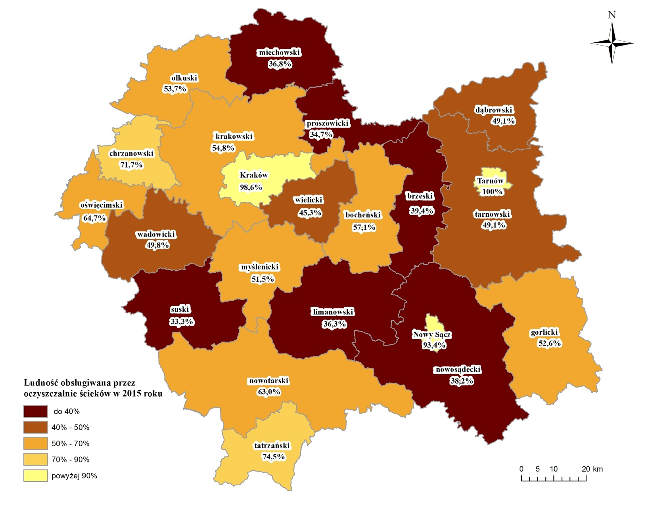
Ludność korzystająca z oczyszczalni ścieków według powiatów w 2015 roku

Slide 30

Wojewódzki Inspektorat Ochrony Środowiska w Krakowie
31 – 011 Kraków, pl. Szczepański 5
tel. (12) 422–48-95, fax (12) 422-36-12
E-mail: wiosinfo@krakow.pios.gov.pl
http://www.krakow.pios.gov.pl
Wyniki pomiarów jakości powietrza on-line: www.monitoring.krakow.pios.gov.pl
Małopolski Wojewódzki Inspektor Ochrony Środowiska – Paweł Ciećko

Slide 31
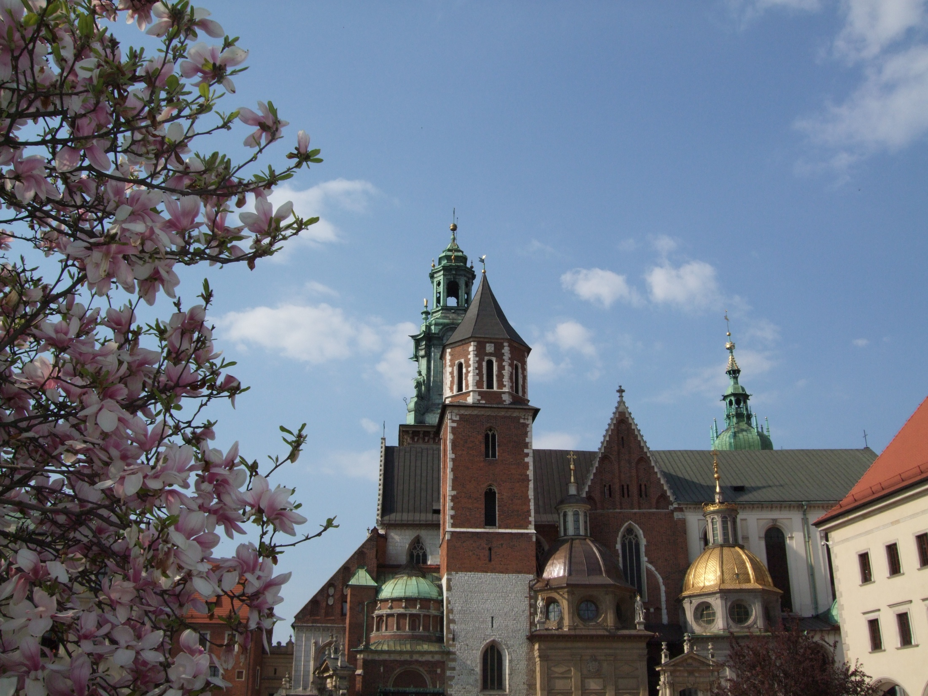
Dziękuję za uwagę

